Slide 1

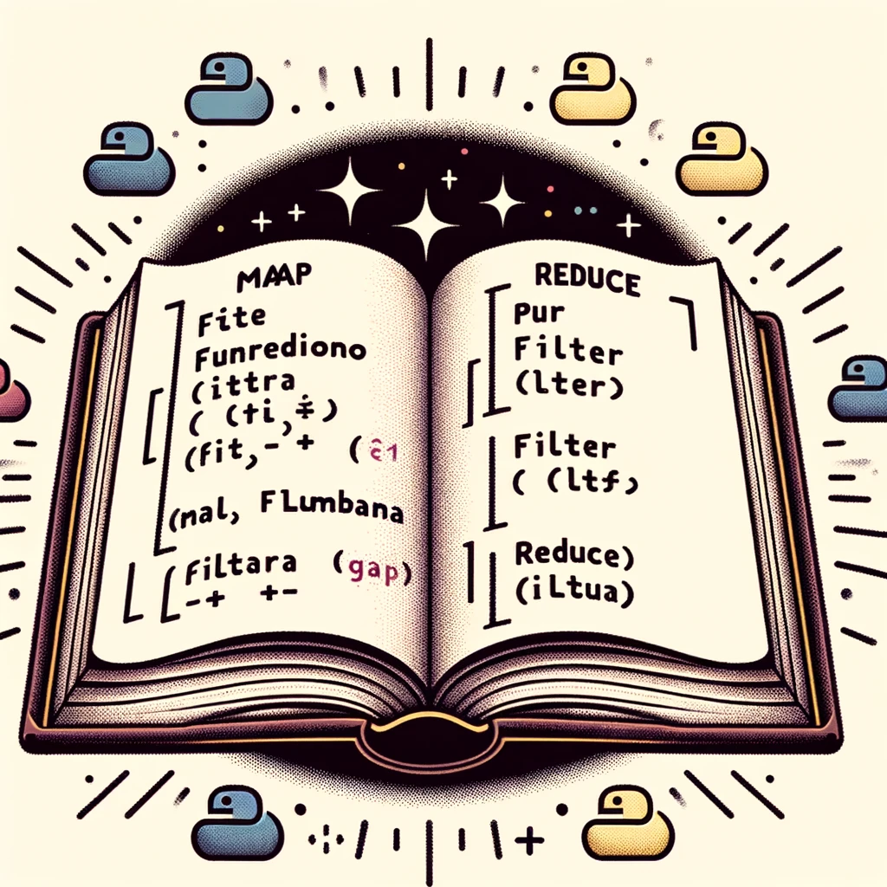
Características funcionales Python
Objetivo Conocer características funcionales ofrecidas por python

Slide 2

Contenido
Colecciones
Comprensión de listas
Funciones lambda
La función map
La función reduce
La función accumulate
La función filter
Función sort, sorted
El paquete functools
Recomendaciones

Slide 3
Colecciones

Slide 4

Colecciones
Comprensión de listas
Funciones lambda
Función map
Introducción
Una colección es un conjunto de elementos agrupados o reunidos en un solo lugar.
Puede referirse tanto a objetos físicos como a entidades abstractas.
Las colecciones pueden ser homogéneas (elementos del mismo tipo) o heterogéneas (elementos de diferentes tipos).
Es útil para almacenar, recuperar, manipular y comunicar datos agregados.

Slide 5
Colecciones
Comprensión de listas
Funciones lambda
Función map
Listas (list)
Conjuntos (set)
Son colecciones ordenadas y mutables.
Ejemplo:
frutas = ['manzana', 'banana', 'cereza']
El orden de los elementos en una lista es inherente; es decir, se mantiene a menos que modifiquemos la lista.
Acceso por índice: frutas[0] devuelve 'manzana'.
Son colecciones no ordenadas y sin elementos duplicados.
Ejemplo:
colores = {'rojo, 'verde', 'azul}
Aunque los conjuntos no tienen un orden inherente, podemos imponer un orden al convertirlos en listas y ordenarlas.
colores_ord = list(colores)

Slide 6
Colecciones
Comprensión de listas
Funciones lambda
Función map
Diccionarios (dict)
Tuplas (tuple)
Son colecciones de pares clave-valor.
Ejemplo:
personaje = {'nombre': 'Ana', 'edad': 30}
Se puede acceder a del objeto mediante su llave
Puede tener valores repetidos, pero no llaves repetidas
personaje['nombre'] # Retorna 'Ana'
Son colecciones ordenadas e inmutables.
Ejemplo:
coordenadas = (4, 5)
Tienen un orden inherente, pero a diferencia de las listas, no pueden ser modificadas una vez creadas.
Se puede acceder, al igual que con las listas, a un elemento específico mediante el índice

Slide 7
Compresión de listas

Slide 8
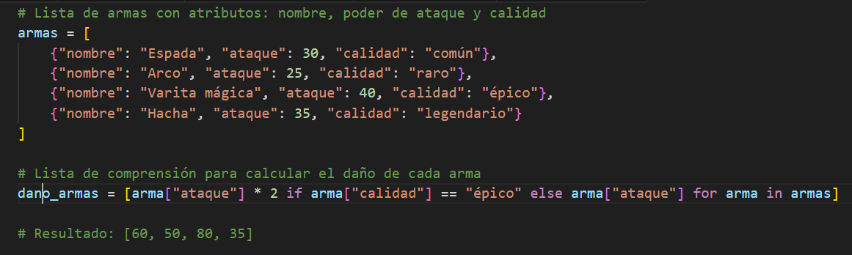
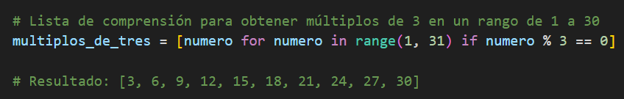
Colecciones
Comprensión de listas
Funciones lambda
Función map
expression: Una llamada a un método o cualquier otra expresión válida que retorne un valor.
member: Es el objeto o valor en la lista o iterable
colecction: Lista o iterable origen
*La colección origen puede ser un iterable

Slide 9
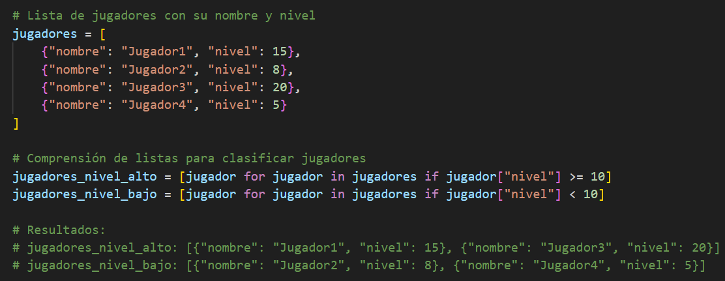
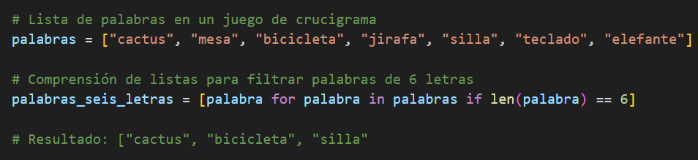
Colecciones
Comprensión de listas
Funciones lambda
Función map
Aplicación de lógica
new_list = [expression for member in iterable if condition]
new_list = [expression (if condition) for member in iterable]

Slide 10
Funciones lambda

Slide 11
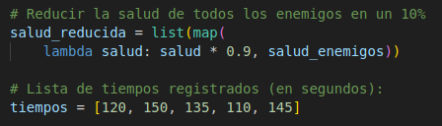
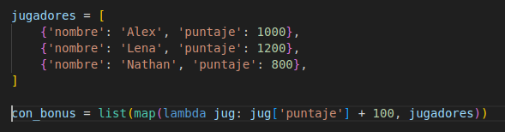
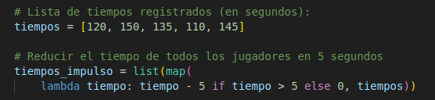
Colecciones
Comprensión de listas
Funciones lambda
Función map
Funciones lambda (funciones anónimas)
Sintaxis
lambda argumentos:expresión
Una función lambda es una pequeña función anónima en Python.
Puede tener cualquier número de argumentos, pero solo una expresión.
La expresión es el valor de retorno.
No se le da un nombre explícitamente, se conoce como una función anónima.

Slide 12
Función map

Slide 13
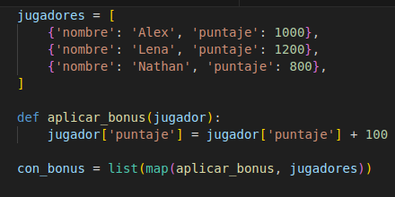
Colecciones
Comprensión de listas
Funciones lambda
Función map
Función map
Función incorporada en Python que permite aplicar una función a todos los elementos de una colección
Retorna una colección “mapeada”
nuevo_iterable = map(funcion, iterable)
La función map devuelve un objeto map, que es un iterable. Para obtener una lista, es común convertir el resultado con la función list()
Al ser una función incorporada, map suele ser más rápido que un bucle for tradicional, especialmente para listas grandes.

Slide 14
Función reduce

Slide 15
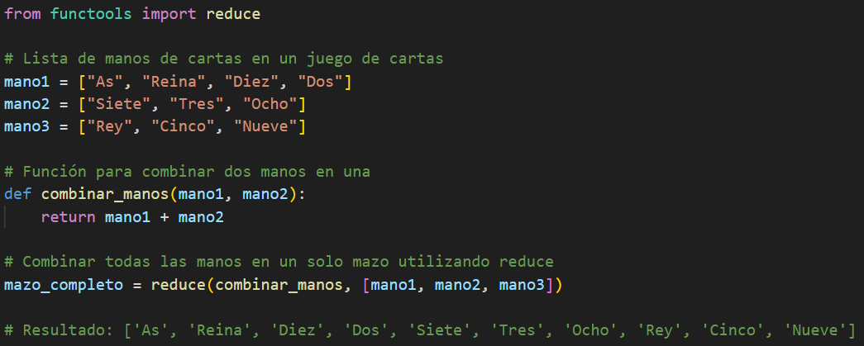
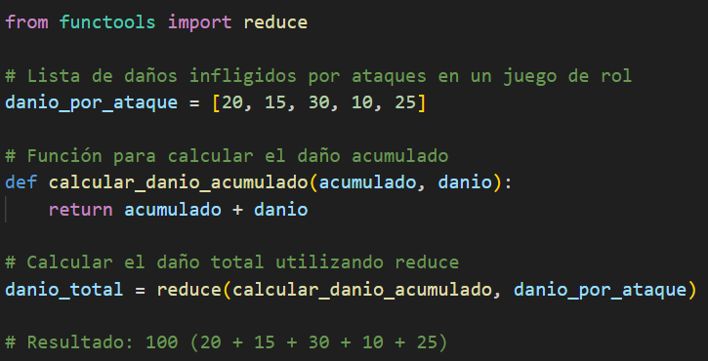
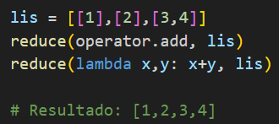
Función reduce
Función accumulate
Función filter
Paquete functools
reduce() aplica una función específica a todos los elementos de un iterable. El resultado es un único objeto o valor final. definida dentro del módulo functools.
reduce(function, iterable)

Slide 16
Función accumulate

Slide 17
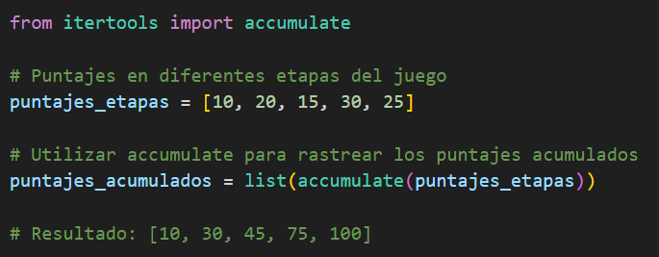
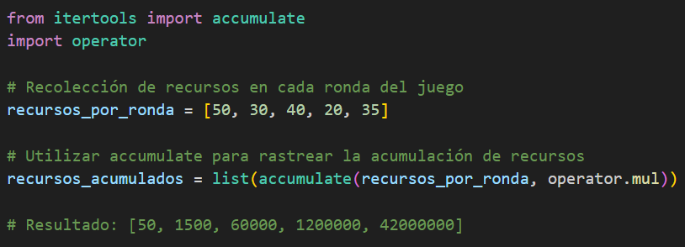
Función reduce
Función accumulate
Función filter
Paquete functools
accumulate() aplica una función específica a todas las subsecuencias de elementos en un iterable. El resultado es un iterador que contiene todos los resultados intermedios. definida dentro del módulo itertools.
accumulate(iterable, function)

Slide 18
Función filter

Slide 19
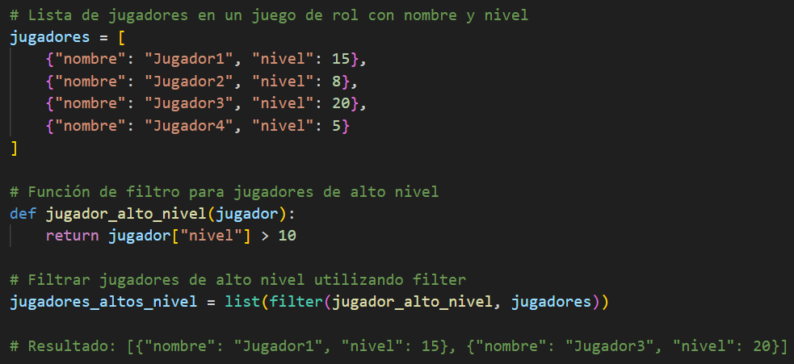
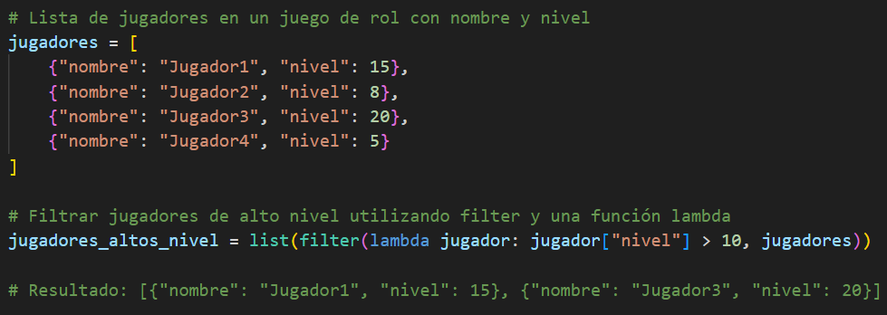
Función reduce
Función accumulate
Función filter
Paquete functools
filter() filtra un iterable específico con la ayuda de una función booleana que prueba cada elemento de la secuencia. El resultado es un iterador que contiene todos los elementos que para los que aplique el filtro.

Slide 20
Función sort/sorted

Slide 21
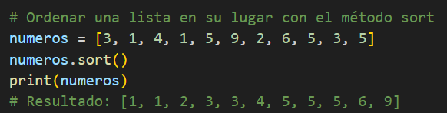
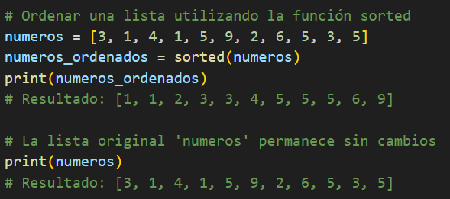
Función reduce
Función accumulate
Función filter
Función sort/sorted
sort() es un método que se utiliza para ordenar una lista en su lugar, es decir, modifica la lista original.
sorted() es una función que se utiliza para ordenar una secuencia (como una lista) y devuelve una nueva lista ordenada sin modificar la secuencia original

Slide 22
Paquete functools

Slide 23

Función sort/sorted
Paquete functools
Recomendaciones
Paquete functools
Es un módulo en la biblioteca estándar de Python que proporciona herramientas para trabajar con funciones y otros operadores funcionales.
Características Principales:
Ofrece una variedad de decoradores para ajustar o extender el comportamiento de las funciones.
Contiene herramientas para manipular funciones como objetos de primera clase.

Slide 24

Función sort/sorted
Paquete functools
Recomendaciones
Funciones y Decoradores Destacados:
functools.partial: Permite "congelar" algunos argumentos de la función y generar una nueva función.
functools.lru_cache: Proporciona una memoización simple para almacenar resultados de funciones costosas.
functools.reduce: Aplica una función de dos argumentos de manera acumulativa a los elementos de un iterable, reduciéndolo a un único valor.
functools.wraps: Ayuda en la escritura de decoradores al preservar la información de la función original.

Slide 25
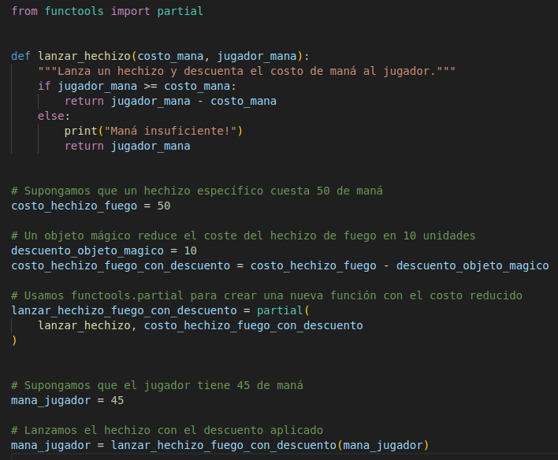
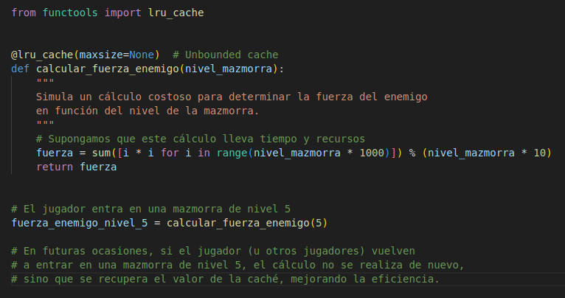
Función sort/sorted
Paquete functools
Recomendaciones

Slide 26
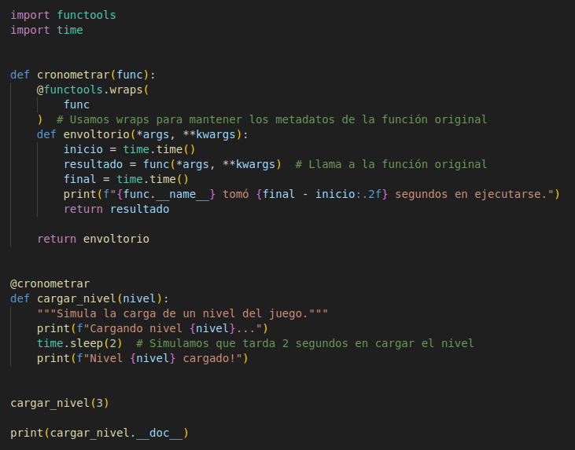
Función sort/sorted
Paquete functools
Recomendaciones

Slide 27
Recomendaciones

Slide 28

Función sort/sorted
Paquete functools
Recomendaciones
Utiliza funciones para encapsular y modular el código en tu juego. Divide la lógica en funciones reutilizables para facilitar el mantenimiento y la escalabilidad.
La comprensión de listas nos proporciona una forma concisa de hacer listas, permitiéndonos resumir varias líneas de código en una sola línea.
La comprensión de listas puede tornarse demasiado larga o difícil de manejar, es recomendado dividirla en bucles o consumir funciones definidas.
Las listas por comprensión son herramientas poderosas que puede utilizar en una amplia variedad de situaciones: creación, mapeo y filtrado.

Slide 29
Función sort/sorted
Paquete functools
Recomendaciones
La legibilidad del código tiene mayor prioridad que su brevedad.
Emplea reduce y accumulate para realizar cálculos acumulativos o de transformación en tu juego. Estas funciones son útiles para seguir el progreso a lo largo del juego.
Utiliza filter y funciones lambda para filtrar datos en tu juego. Estas herramientas te permiten seleccionar elementos que cumplan con ciertos criterios.
Ordena datos en tu juego con sort y sorted. Recuerda que sort modifica la lista original, mientras que sorted crea una nueva lista ordenada.

Slide 30
GRACIAS
¿Preguntas?
CONTACTO:
Luis Alejandro Mongua López
lamongual@unal.edu.co
Manuel Alejandro Peña Vargas
mapenav@unal.edu.co

